Slide 1
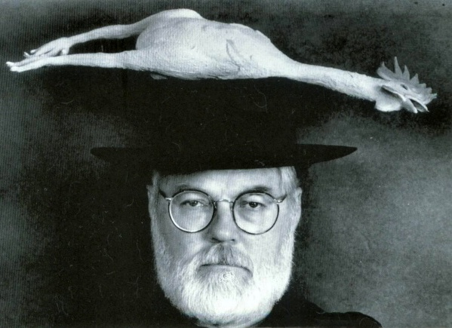
Robert Fulghum

Slide 2
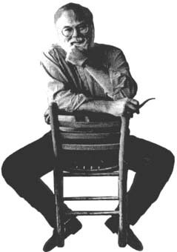
*1937 Waco, Texas
americký spisovatel
unitářský pastor
filosof a učitel
zpěvák, malíř
mnich (v zen-buddhistickém klášteře)

Slide 3
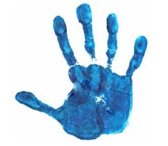
Povídky a romány
Už hořela, když jsem si do ní lehal
(1989)
Možná, možná ne: nápady z vnitřního světa (1993)
Ach jo, některé postřehy z obou stran ledničky (1995)
Od začátku do konce: naše životní rituály (1995)
Třetí přání (2004)

Slide 5
O všechno se rozděl.
Hraj fér.
Nikoho nebij.
Vracej věci tam, kde jsi je našel.
Uklízej po sobě.
Před jídlem si umyj ruce.
Splachuj.
Teplé koláčky a studené mléko ti udělají dobře.
Když někomu ublížíš, řekni promiň.
Neber si nic, co ti nepatří.
Žij vyrovnaně – trochu se uč a trochu přemýšlej a každý den trochu maluj a kresli a zpívej a tancuj a hraj si a pracuj.
Každý den odpoledne si zdřímni.
Když vyrazíš do světa, dávej pozor na auta, chytni se někoho za ruku a drž se s ostatními pohromadě.

Slide 7
Použité zdroje
FULGHUM, Robert. Už hořela, když jsem si do ní lehal. Vyd. 4., fotoreprint. Překlad Jiří Hrubý. Praha: Odeon, 1994, 137 s. ISBN 80-207-0505-8.
FULGHUM, Robert. Všechno, co opravdu potřebuji znát, jsem se naučil v mateřské školce: neobyčejné přemýšlení o obyčejných věcech. Vyd. 5., v Argu 1. Praha: Argo, 1996, 159 s. ISBN 80-720-3028-0.
Obrázky [cit. 19. 4. 2012]
http://czechfolks.com/plus/wp-content/uploads/2010/07/anotace-obr.%C4%8D.-01-Robert-FULGHUM.jpg
http://robertfulghum.com/photos/kindylogo.jpg http://robertfulghum.com/ee/images/photos/speaking.jpg
http://www.popron.cz/fotocache/bigorig/300113.jpg
http://socialaxcess.com/wp-content/uploads/Screen-shot-2011-06-16-at-9.34.05-AM.png
http://data.bux.cz/book/020/999/0209997/large.jpg

